Slide 1
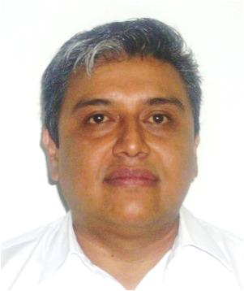
Arq. Andrés Barrera Gutiérrez
Jefe de Departamento de Asistencia
al Desarrollo Comunitario
Facultades:
Fomentar entre los Gobiernos Municipales una cultura de participación comunitaria, aprovechando programas y proyectos específicos de otras dependencias del Gobierno Estatal y Federal, potencializando los recursos y capacidades de la población;
Fomentar un desarrollo económico diversificado y sustentable de corto, mediano y largo plazo, distribuido equitativamente entre los sectores sociales y los municipios de la entidad;
Coadyuvar en el fomento del progreso y el crecimiento económico, que impulse la inversión de los Gobiernos Municipales, como columna vertebral y motor de la economía;
Motivar a los Gobiernos Municipales para que se conviertan en promotores de desarrollos productivos eficientes que impulsen el desarrollo sustentable de sus comunidades;
Las demás contenidas en el Reglamento Interior y en el Manual de Organización.
Responsabilidades:
I. Cumplir con la máxima diligencia el servicio que le sea encomendado y abstenerse de cualquier acto u omisión, que cause la suspensión o deficiencia del servicio o implique abuso o ejercicio indebido de un empleo, cargo o comisión;
II. Formular y ejecutar legalmente los planes, programas y presupuestos correspondientes a su competencia y cumplir las Leyes y otras normas que determinen el manejo de recursos económicos públicos;
III. Utilizar los recursos que tenga asignados para el desempeño de su empleo, cargo o comisión, las facultades que le sean atribuidas o la información reservada a que tenga acceso por su función exclusivamente para los fines a que están afectos;
Las demás contempladas en los artículos 63 de la Ley de Número 695 de Responsabilidades de los Servidores Públicos del Estado y Municipios de Guerrero y 43 de la Ley de Trabajo de los Servidores Públicos del Estado de Guerrero Número 248
Regresar a la diapositiva principal

